Slide 1
基于TCP协议的局域网多人聊天室
计算机网络 课程设计
组员：夏可为 高迎紫 刘斯齐 潘鑫海 张瑞祥
指导老师：杨珺
学院：电子信息学院

Slide 2
01
基本原理
目录
02
系统组成
03
聊天室UI及功能
CONTENTS
04
效果演示
05
功能拓展

Slide 3
01
基本原理

Slide 4
01 基本原理
01
02
TCP
Socket
TCP／IP 协议体系结构中的传输层有两个并列的协议： TCP 和 UDP。其中 TCP 是面向连接的，它在两个 TCP 端点之间支持面向连接的、可靠的传输服务。
Socket 又称套接字，英文原义是“插座”，是进程之间 通信的抽象连接点。一个 Socket 就好比一部电话机， 两个程序在网络上通过一个双向链路进行通信，这个双向 链路的每一端就成为一个 Socket。
Notes:
我们这个系统每一个客户端自己都有一个独一无二的socket，和服务器对应的socket进行通信

Slide 5
01 TCP协议
TCP协议有以下特点：
面向连接
面向字节流
点对点
全双工通信

Slide 6
01 系统示意图

Slide 7
02
系统组成

Slide 8

02 系统功能
文本、文件传输
Notes:
以服务器为中转的文本文件传输

Slide 9
02 系统工作流程
真·全双工
01
02
服务器端
客户端
发
收
Notes:
客户端，使用两个线程分别处理收发数据，实现了真正意义上的全双工

Slide 10
03
聊天室UI及功能

Slide 11
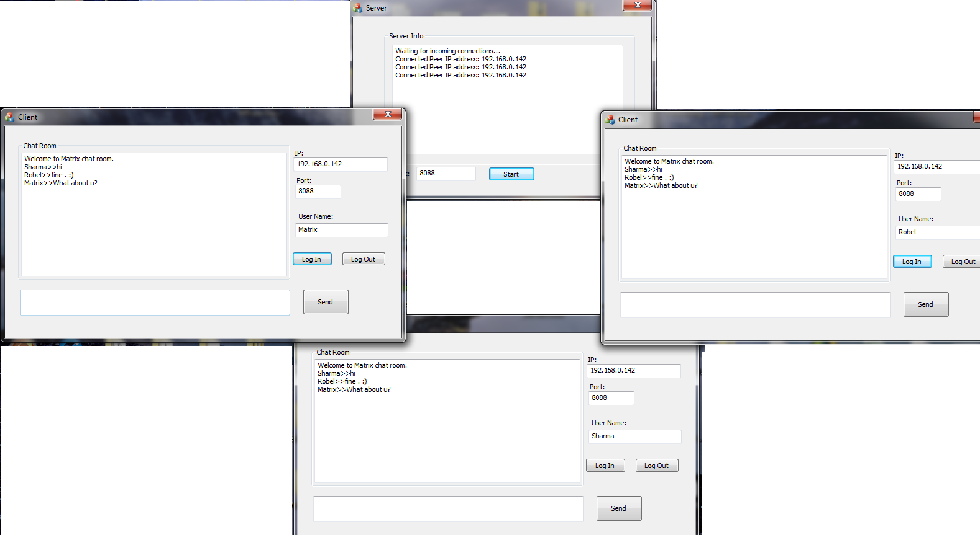
03聊天室UI及功能

Slide 12
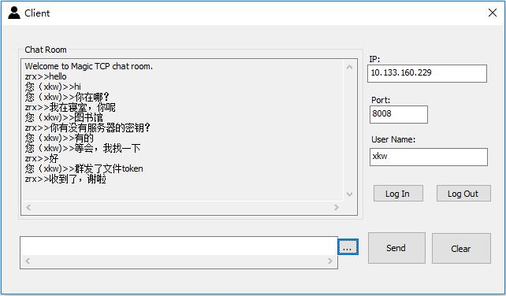
03 聊天室UI及功能
文件传输场景：

Slide 13
04
效果演示

Slide 14
05
功能拓展

Slide 15
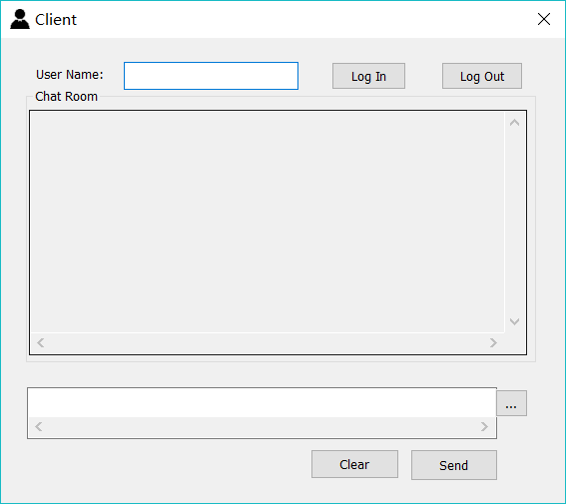
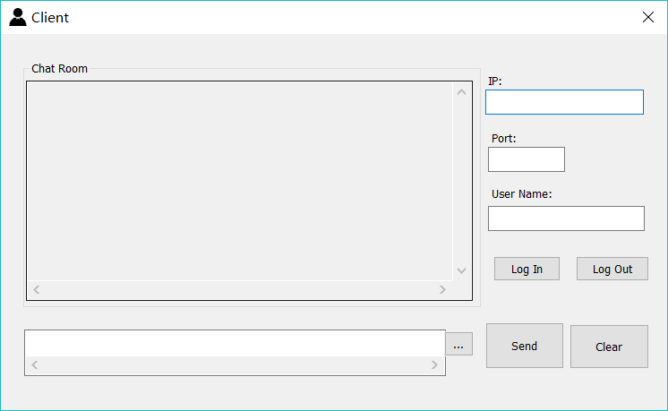
05 功能拓展
外网访问
局域网访问

Slide 16
THANK YOU!
组员：夏可为 高迎紫 刘斯齐 潘鑫海 张瑞祥
主讲人：夏可为

